Slide 1
Guide utilisateur hebdo cegee
Mars 2019

Slide 2
Sommaire
Accès au Tableau Hebdo CEGEE New
Les onglets du Tableau Hebdo CEGEE New
  Onglet Synthèse
  Onglet Tdb Hebdo CEGEE
  Onglet Comparaison
  Onglet Comparatif - Détail
Annexes
  Export et Impression

Slide 3
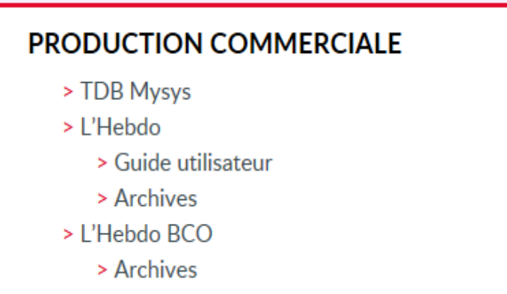
Accès au tdb hebdo CEGEE New
  Via la Rubrique des commerciaux
  La Rubrique des commerciaux / Pilotage
  Via Easynet
  Mots clé : Hebdo, Hebdo BDD, Hebdo CEGEE, Hebdo CEGEE New
  Via le lien
  http://bi4-pro-moa.sigce.caisse-epargne.fr/BOE/OpenDocument/opendoc/openDocument.jsp?iDocID=7854810

Slide 4
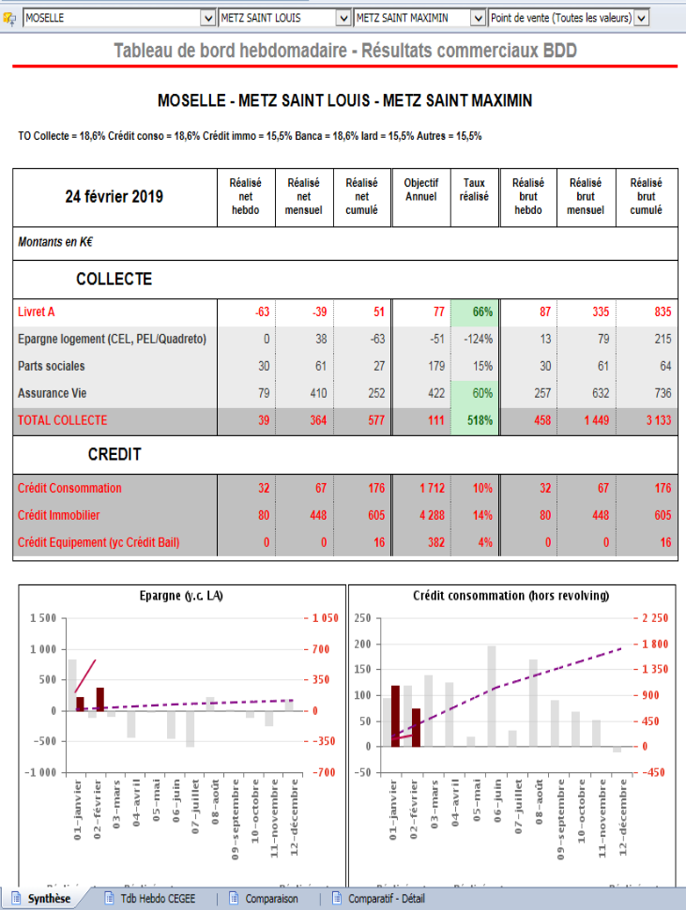
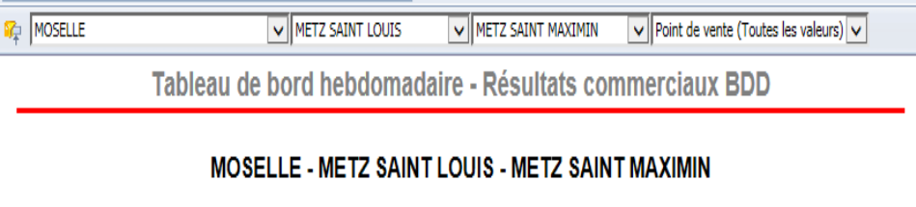
Les onglets du tdb hebdo CEGEE New
Synthèse
Tdb Hebdo CEGEE
Comparaison
Comparatif - Détails
L’onglet Synthèse permet de présenter les principaux résultats du Tdb hebdo avec des graphiques :
  La Collecte
    Livret A
    Epargne logement (CEL, PEL/Quadreto)
    Parts sociales
    Assurance Vie
  Les Crédits
    Crédit Consommation
    Crédit Immobilier
    Crédit Equipement (yc Crédit Bail)
Navigation :
La barre de navigation permet de sélectionner par filtre
un Groupe, une UC, une Agence

Slide 5
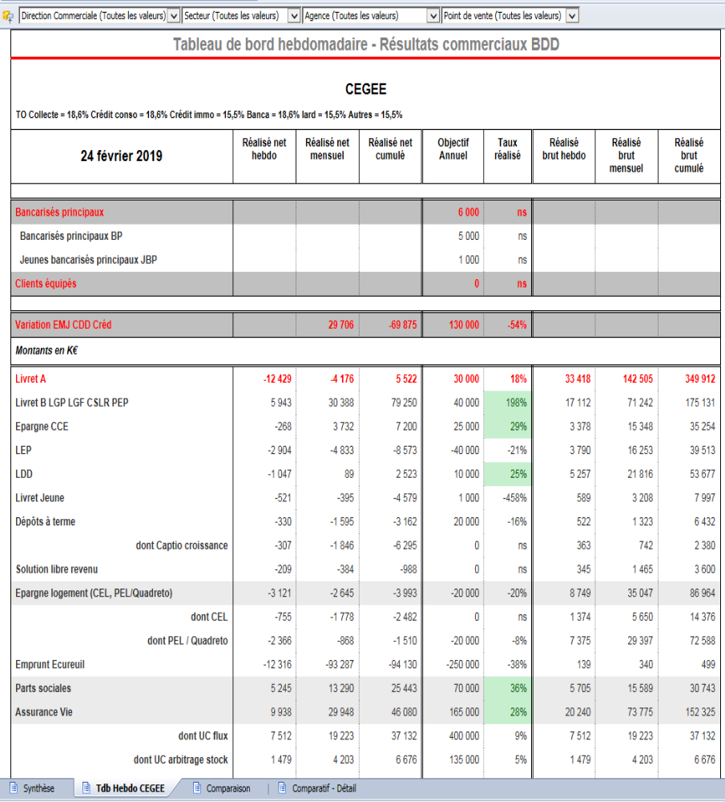
Les onglets du tdb hebdo CEGEE New
Synthèse
Tdb Hebdo CEGEE
Comparaison
Comparatif - Détails
L’onglet Tdb Hebdo CEGEE présente les résultats détaillé par produit
Il reprend à l’identique les indicateurs et axes du Tdb au format Excel
Navigation : la barre de navigation, en haut du tableau, permet de sélectionner par filtre un Groupe, une UC, une Agence

Slide 6
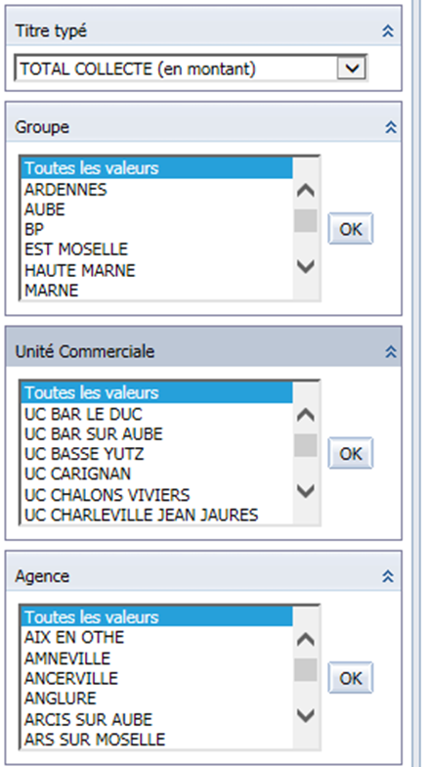
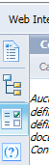

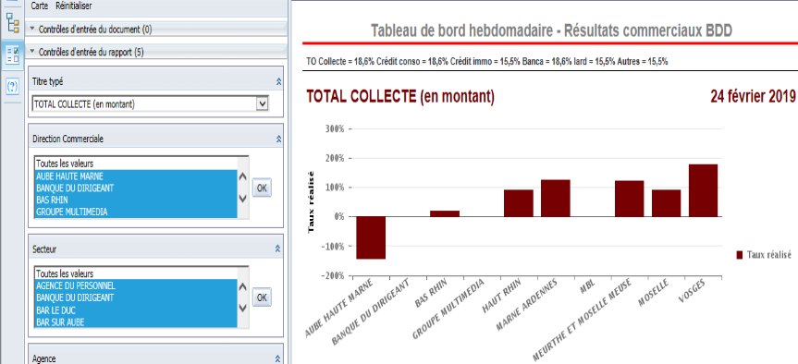
Les onglets du tdb hebdo CEGEE New
Synthèse
Tdb Hebdo CEGEE
Comparaison
Comparatif - Détails
L’onglet Comparaison permet à un manager de pouvoir comparer les résultats commerciaux de plusieurs entités : Groupe, UC ou Agences sur un produit ou un regroupement de produit avec un tableau de résultats accompagné d’un graphique
Navigation :
  Activation des contrôles d’entrée

Slide 7
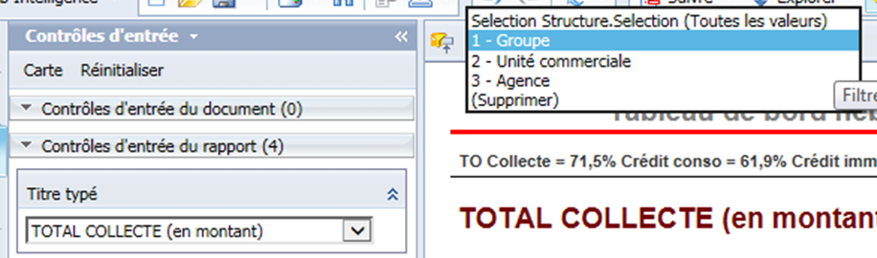
Les onglets du tdb hebdo CEGEE New
Synthèse
Tdb Hebdo CEGEE
Comparaison
Comparatif - Détails
  Les contrôles d’entrée
PRODUIT : permet de sélectionner un produit ou un regroupement de produit
/!\ pas de sélection multiple
ENTITE : permet de sélectionner un ou plusieurs Groupes, UC, Agences selon le type d’entité
à comparer.
/!\ la sélection multiple se fait par maintien de la touche CTRL
/!\ valider la sélection en cliquant sur la touche OK
Sélectionner le type d’Entité à comparer selon votre choix
via la barre de navigation en haut du tableau

Slide 8
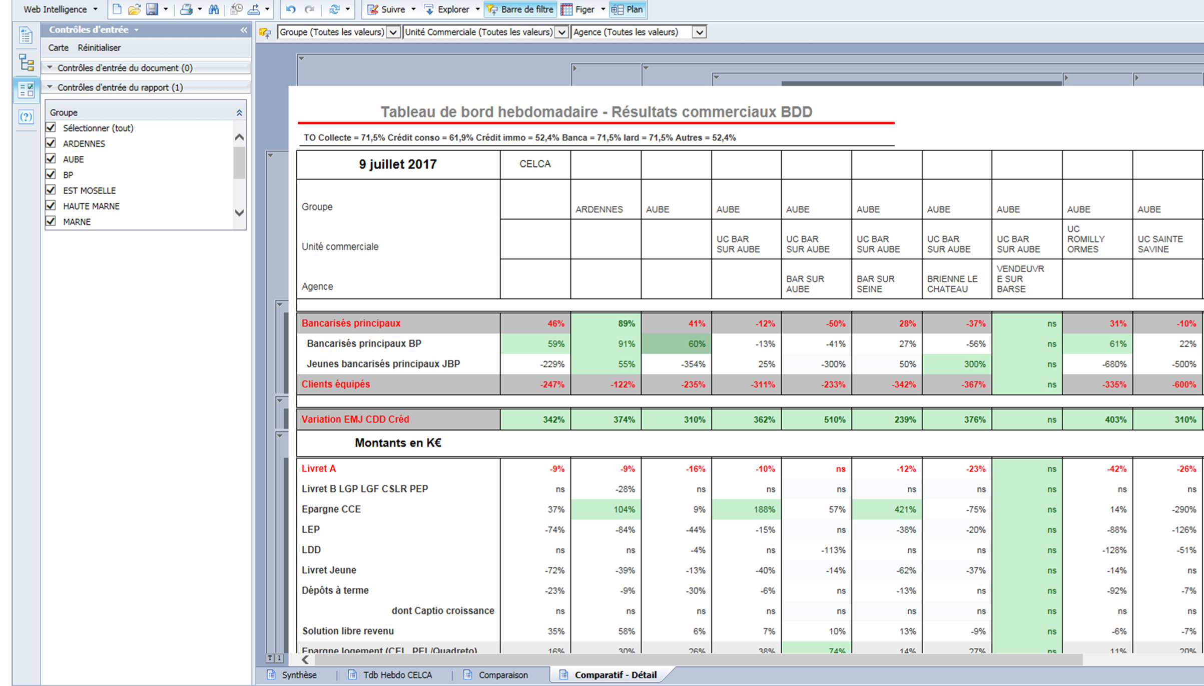
Les onglets du tdb hebdo CEGEE New
Synthèse
Tdb Hebdo CEGEE
Comparaison
Comparatif - Détails
L’onglet Comparatif - Détails a été reproduit à l’identique
Navigation : /!\ cliquer sur la page afin de rendre visible les menus dépliants

Slide 9
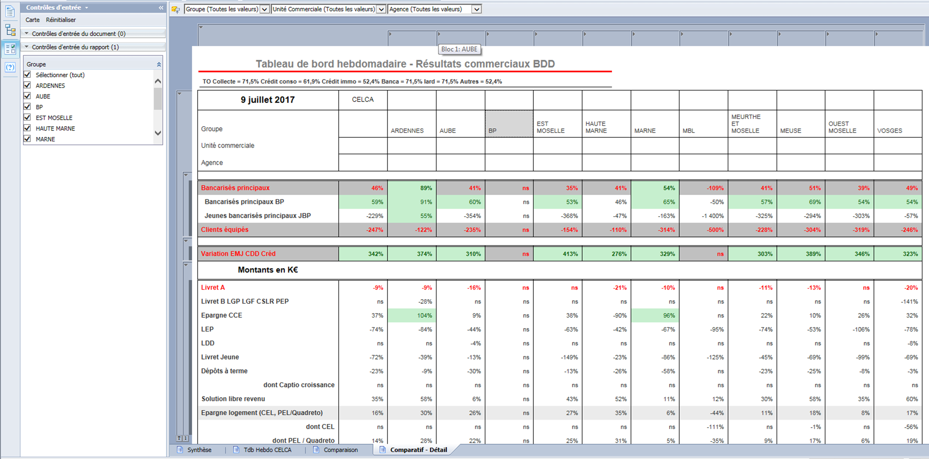
Les onglets du tdb hebdo CEGEE New
Synthèse
Tdb Hebdo CEGEE
Comparaison
Comparatif - Détails
Navigation : le contrôle d’entrée et la barre de navigation permettent également de sélectionner les entités

Slide 10
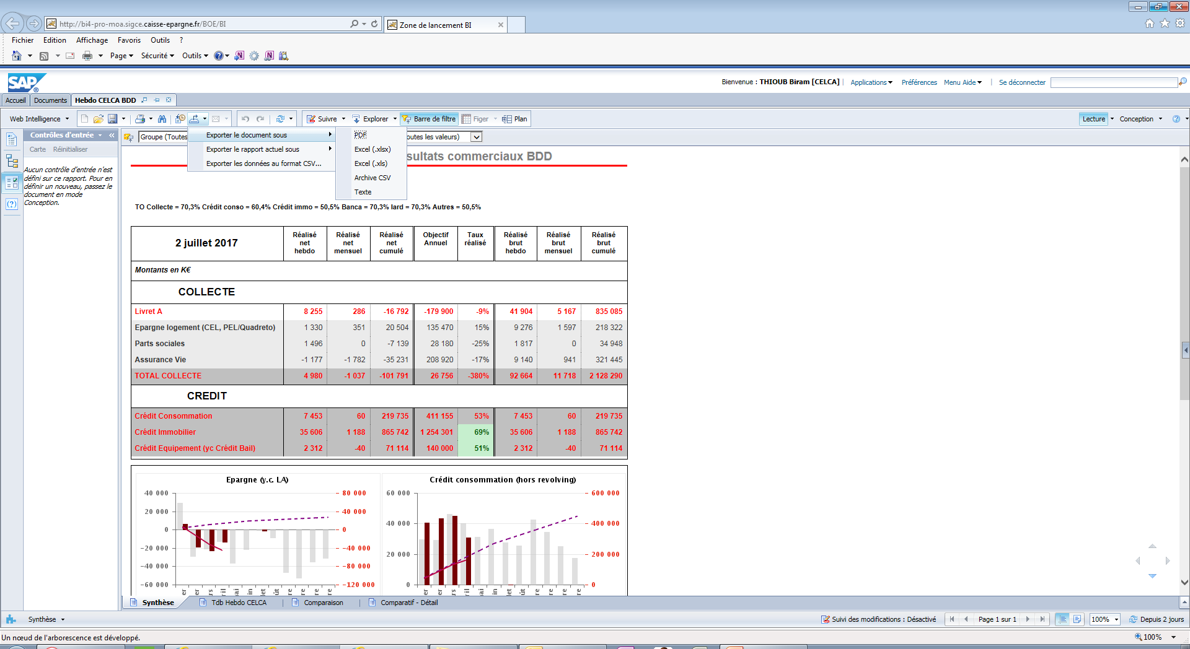
Annexes
Export : il est possible d’exporter intégralement ou partiellement le tableau de bord au format Excel ou PDF
  Intégralement (tous les onglets)
  Partiellement (un seul onglet)
Cliquer ICI – Menu déroulant Exporter

Slide 11
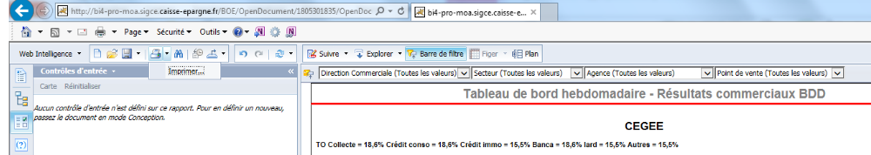
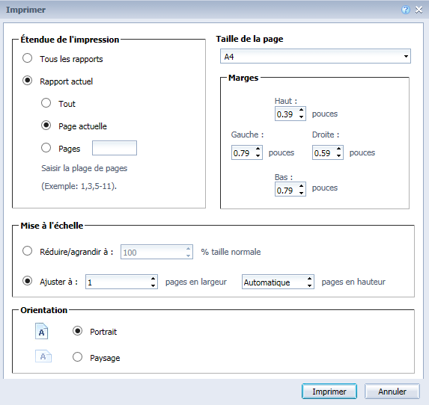
Annexes
Impression : il est possible d’imprimer directement le tableau de bord
  ☺ Limiter les impressions afin de préserver nos forêts et réduire nos charges ☺
Cliquer ICI – Menu déroulant Imprimer
Choisir les options d’impression
Conseillé :
Rapport actuel
Page actuelle

